Slide 1
Федеральное государственное бюджетное учреждение «Федеральный медицинский исследовательский центр психиатрии и наркологии им. В.П.Сербского»
Министерства здравоохранения Российской Федерации
Динамика показателей, характеризующих состояние психиатрической службы и распространенность психической патологии в Российской Федерации в 2005-2014 гг.
Н.А.Творогова, Т.А.Николаева, О.В.Сидорюк, Л.А.Пронина
Отдел эпидемиологических и организационных проблем психиатрии

Slide 2
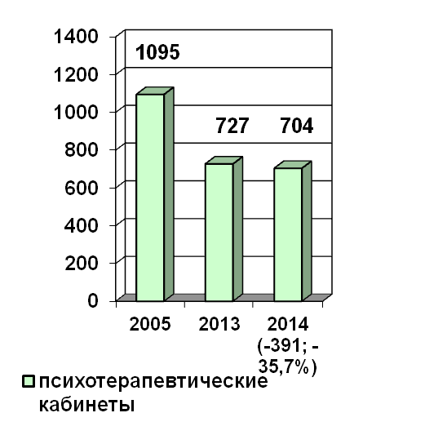
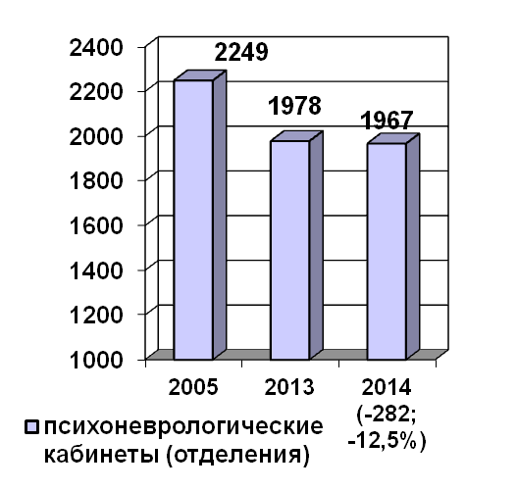
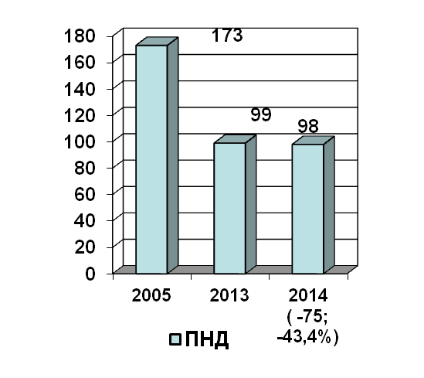
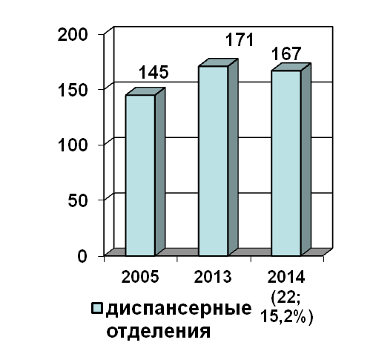
Сеть амбулаторных психиатрических учреждений

Slide 3
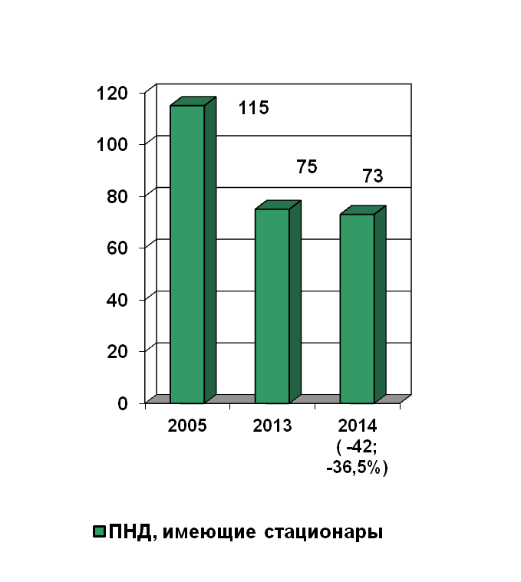
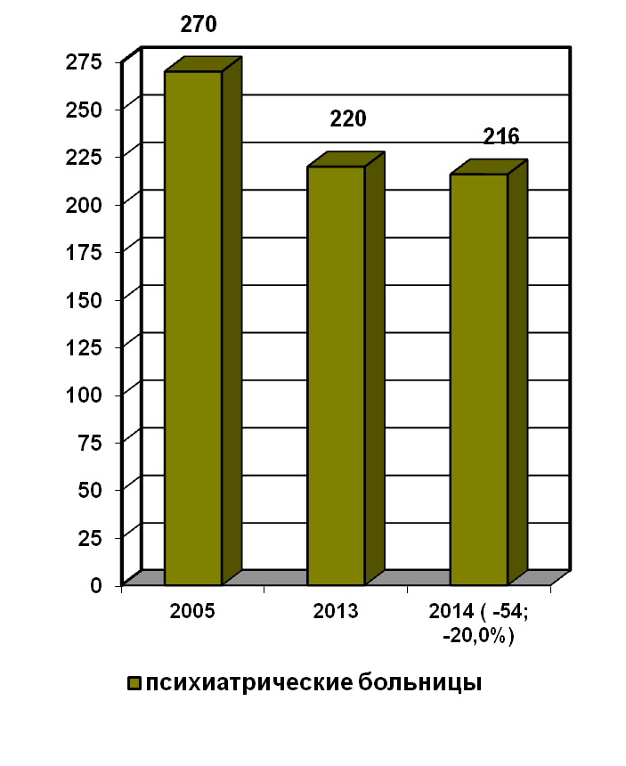
Сеть стационарных психиатрических учреждений

Slide 4
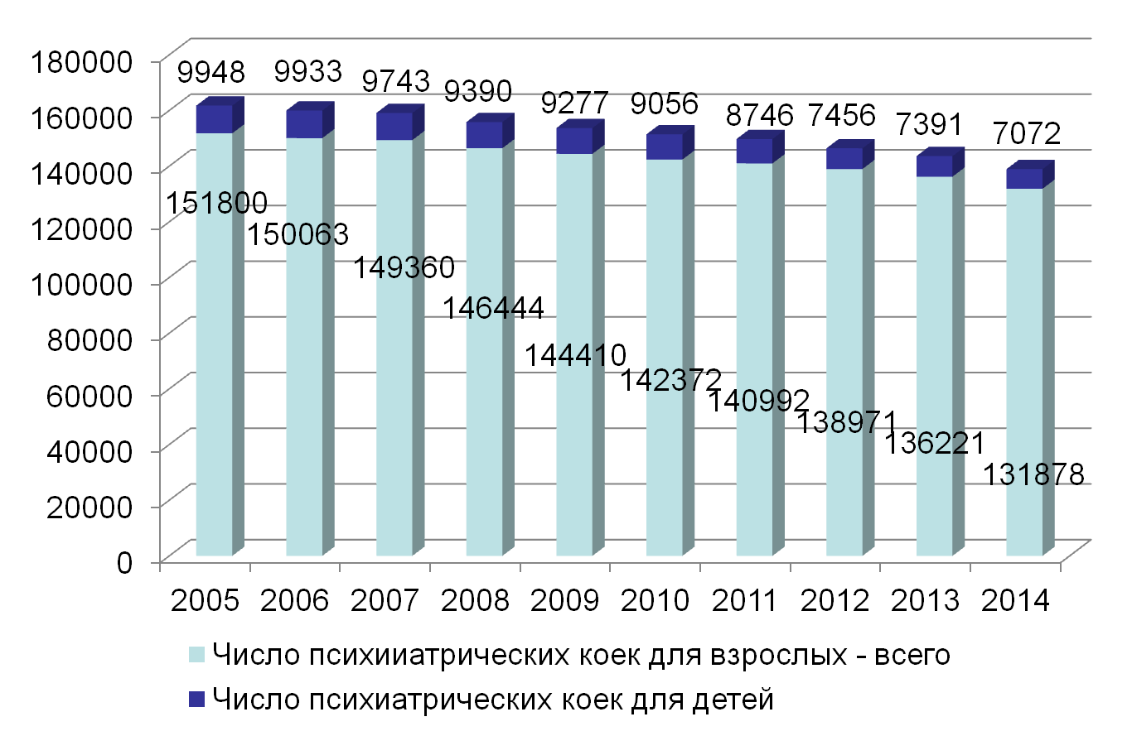
Коечный фонд

Slide 5
Коечный фонд

Slide 6
Коечный фонд и его использование
Показатели | Г О Д Ы
 | 2005 | 2006 | 2007 | 2008 | 2009 | 2010 | 2011 | 2012 | 2013 | 2014 | 2014к2005 (%)
1. Число психиатрических коек - всего | 161748 | 159996 | 159103 | 155834 | 153687 | 151428 | 149738 | 146427 | 143612 | 138950 | 85,9
- абс. числа
- на 10 тыс. человек населения | 11,38 | 11,20 | 11,15 | 10,92 | 10,76 | 10,60 | 10,47 | 10,21 | 10,00 | 9,50 | 83,4
2. Число психииатрических коек для взрослых - всего | 151800 | 150063 | 149360 | 146444 | 144410 | 142372 | 140992 | 138971 | 136221 | 131878 | 86,9
- абс. числа
- на 10 тыс. человек населения | 13,29 | 13,01 | 12,90 | 12,60 | 12,40 | 12,24 | 12,10 | 11,94 | 11,70 | 11,18 | 84,1
3. Число психиатрических коек для детей | 9948 | 9933 | 9743 | 9390 | 9277 | 9056 | 8746 | 7456 | 7391 | 7072 | 71,1
- абс. числа
- на 10 тыс. человек населения | 3,57 | 3,60 | 3,62 | 3,55 | 3,52 | 3,45 | 3,30 | 2,77 | 2,70 | 2,49 | 69,7
4. Среднее число дней занятости психиатрической койки в году - всего | 333 | 333 | 330 | 331 | 332 | 332 | 329 | 327 | 328 | 336 | 100,9
5. Число психиатрических коек (всего) на 1 занятую должность врача-психиатра в стационаре | 15,2 | 15,1 | 15,1 | 14,7 | 14,6 | 14,5 | 14,8 | 14,3 | 14,7 | 14,5 | 95,4

Slide 7
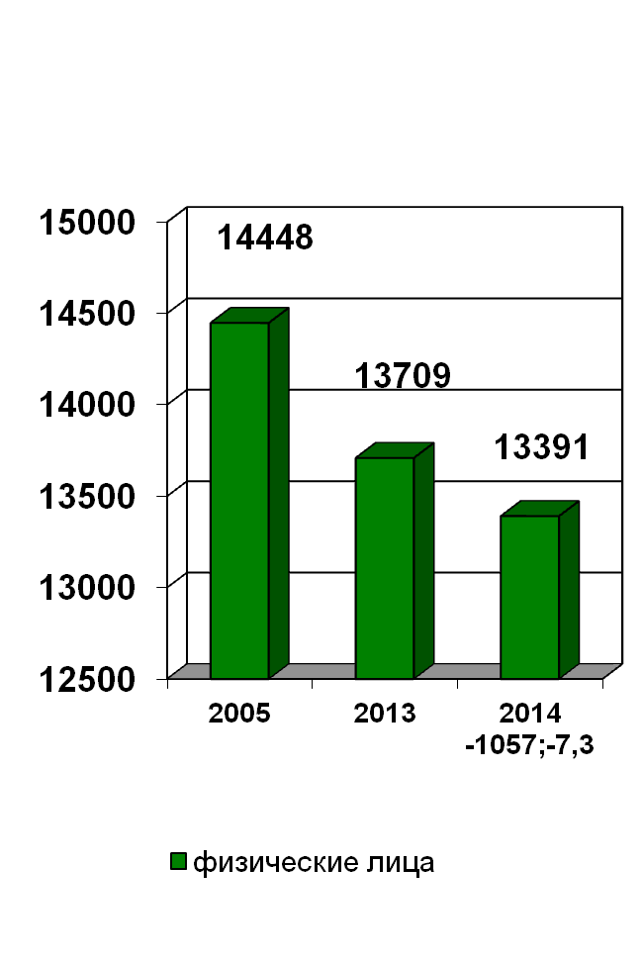
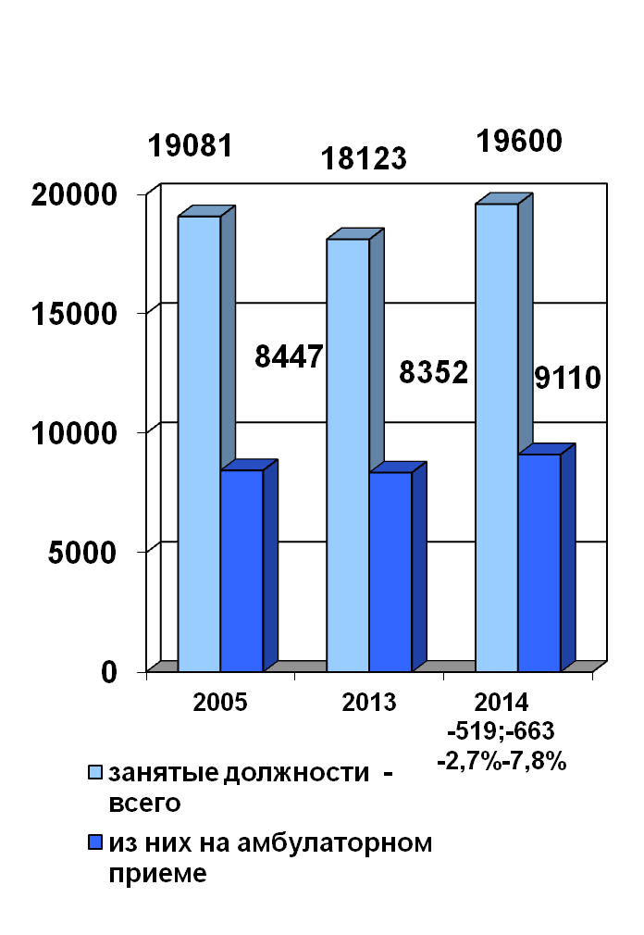
Кадры врачей – психиатров (абс.)

Slide 8
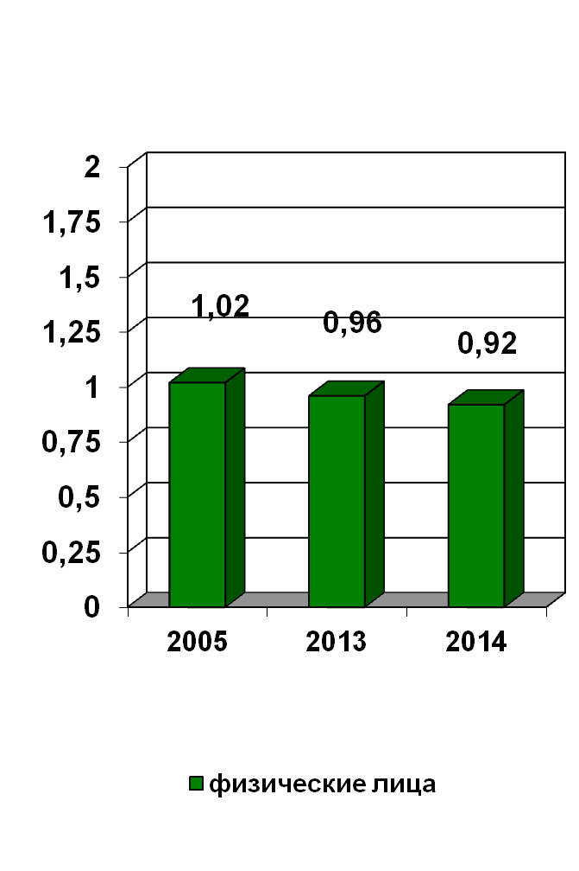
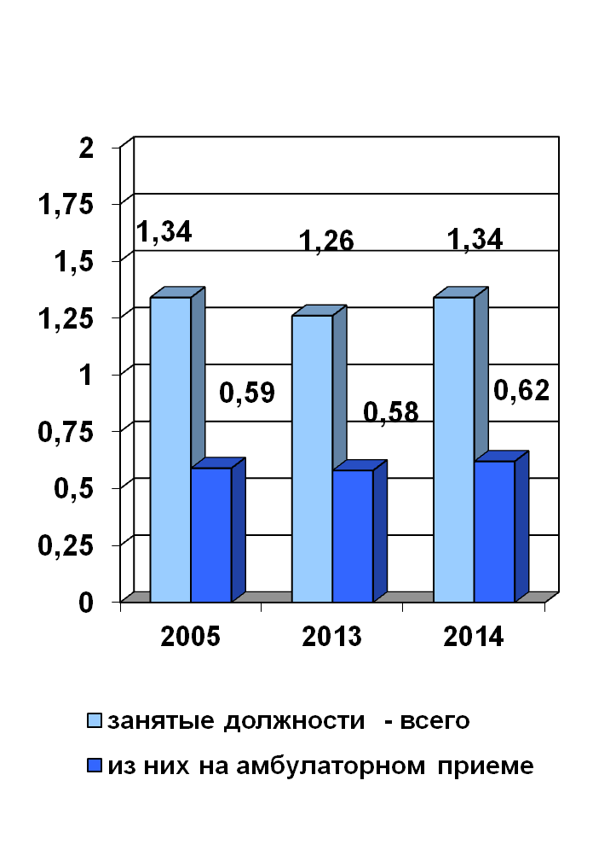
Кадры врачей – психиатров (на 10 тыс.населения)

Slide 9
Кадры врачей – психотерапевтов (абс.)

Slide 10
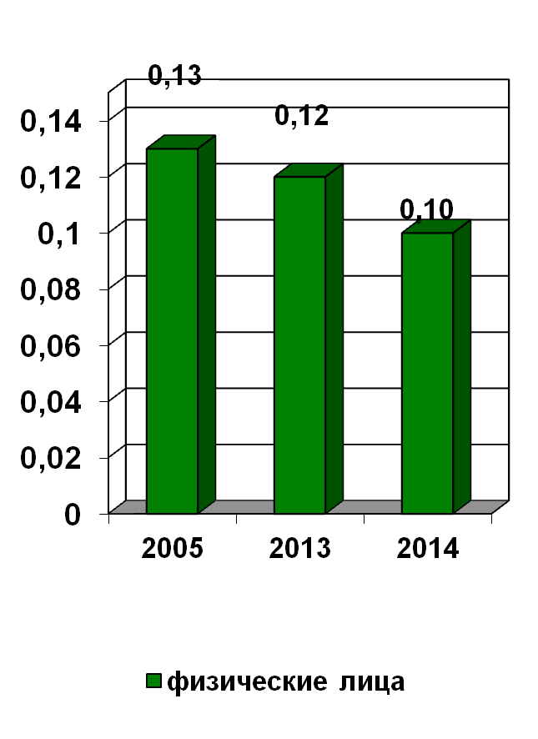
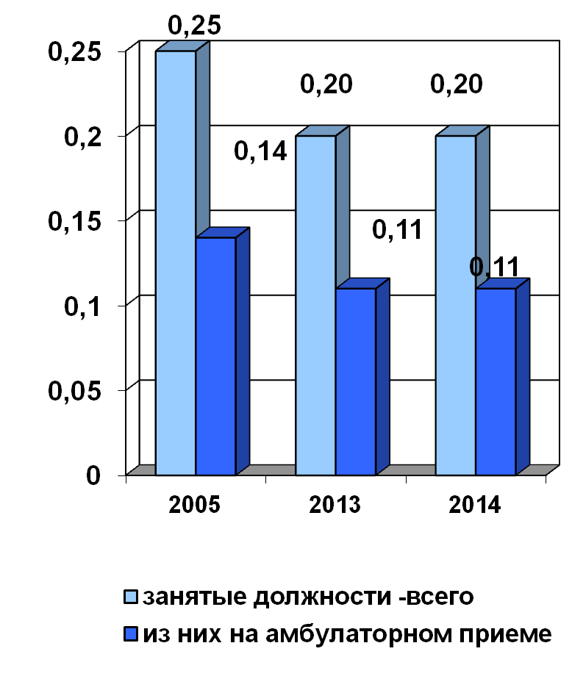
Кадры врачей – психотерапевтов (на 10 тыс. населения)

Slide 11
Число физических лиц врачей-психиатров и психотерапевтов и занятых ими должностей в РФ в 2005, 2013-2014 гг

Slide 12
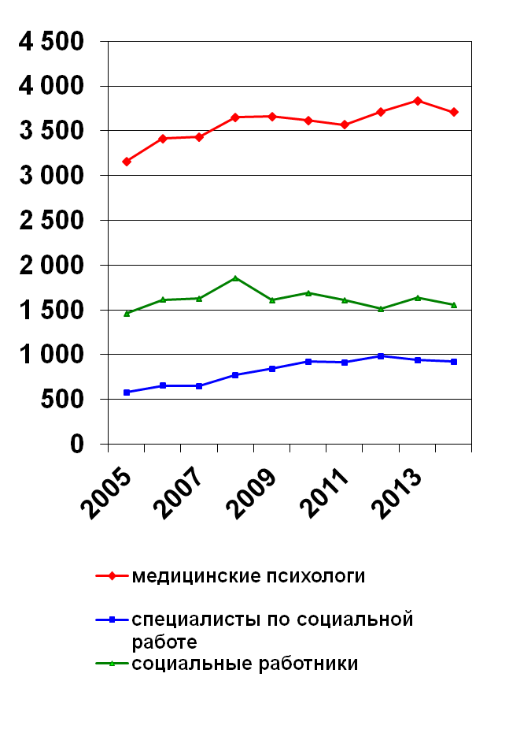
Занятые должности лиц с немедицинским образованием (абс.)

Slide 13
Распространенность психических расстройств в населении Российской Федерации
 | 2005 | 2006 | 2007 | 2008 | 2009 | 2010 | 2011 | 2012 | 2013 | 2014 | 2014/
 |  |  |  |  |  |  |  |  |  |  | 2005
 |  |  |  |  |  |  |  |  |  |  | (в %)
1. Число больных, обратившихся за помощью (тыс.человек) | 4223,7 | 4251,6 | 4250,0 | 4226,9 | 4215,0 | 4187,9 | 4135,1 | 4089,4 | 4097,9 | 4094,0 | 96,9
Показатель общей заболеваемости (на 100 тыс. человек населения) | 2966,6 | 2972,1 | 2976,1 | 2961,2 | 2952,0 | 2931,7 | 2892,5 | 2855,7 | 2855,6 | 2802,4 | 94,5
2. Число больных с впервые в жизни установленным диагнозом психического расстройства (тыс.человек) | 552,8 | 536,1 | 513,5 | 506,9 | 508,4 | 498,9 | 479,7 | 469,7 | 459,0 | 450,9 | 81,6
Показатель первичной заболеваемости (на 100 тыс. человек населения) | 388,3 | 374,8 | 359,6 | 355,1 | 356,1 | 349,2 | 335,6 | 328,0 | 319,8 | 308,7 | 79,5

Slide 14
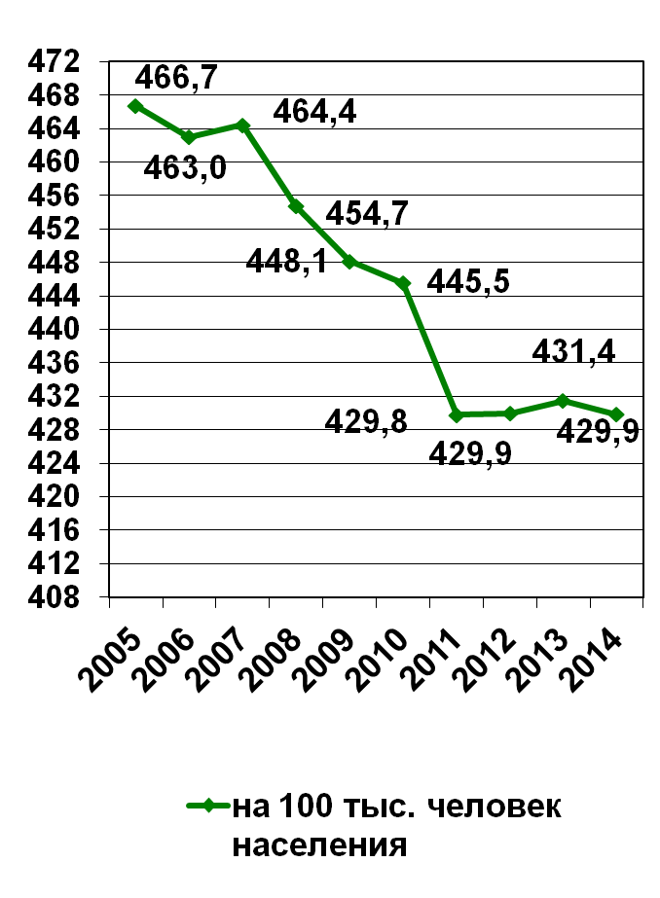
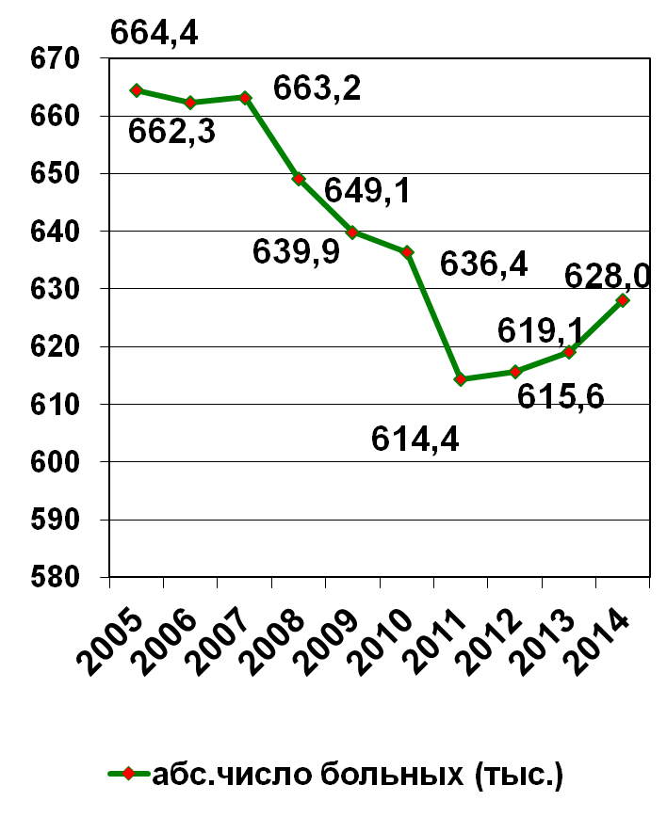
Показатели госпитализации

Slide 15
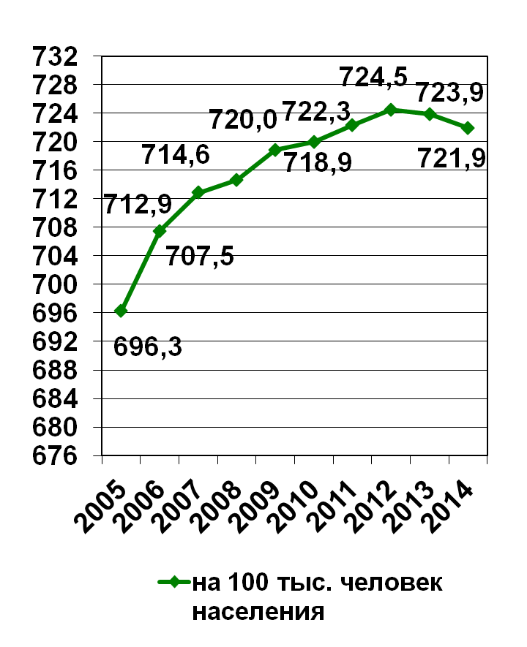
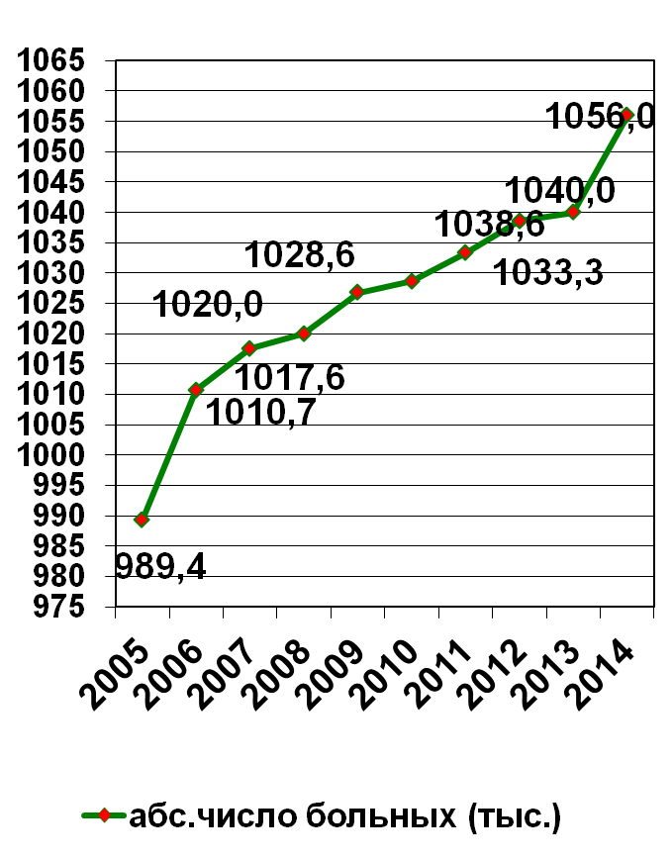
Показатели инвалидизации

Slide 16
Структура больных – инвалидов по психическому заболеванию в 2014 г. по крупным группам психических расстройств
      Контингенты больных (всего)
Первично признанные инвалидами

Slide 17
Структура больных – инвалидов по психическому заболеванию в 2014 г. по группам инвалидности
      Контингенты больных (всего)
Первично признанные инвалидами

Slide 18
Подведем некоторые итоги за период с 2005 по 2014 г. в деятельности учреждений психиатрической службы и в распространенности психических расстройств в населении страны.
1. Сеть психиатрических амбулаторных и стационарных учреждений за период с 2005 по 2014 г. существенно сузилась, особенно на муниципальном уровне (сократилось большое количество психоневрологических и психотерапевтических кабинетов); в 2014 г. сокращение числа кабинетов продолжалось.
2. За этот же период заметно сократилось число врачей-психиатров и психотерапевтов – физических лиц, особенно огромное сокращение пришлось на 2014 г. Вместе с тем в динамике числа занятых должностей и психиатров, и психотерапевтов сложилась довольно необычная ситуация: с 2005 по 2013 г. по обеим категориям специалистов наблюдалось, как правило, тенденция к сокращению числа занятых должностей, а 2014 г. произошло, наоборот, увеличение числа занятых должностей (особенно в значительных размерах у психиатров). Прирост числа занятых должностей психиатров (всего и в том числе занятых на амбулаторном приеме), произошедший в 2014 г., привел к тому, что данные по сравнимому кругу регионов (83) превысили данные 2005 г.
3. Существенно замедлился темп роста числа специалистов с немедицинским образованием как в амбулаторном, так и в стационарном звене психиатрической службы страны.
4. Достаточно серьезно сократился коечный психиатрический фонд, однако число госпитализируемых больных с психическими расстройствами держится устойчиво на уровне 600-620 тыс. человек (снижение общего числа госпитализируемых в ПБ больных происходит за счет сокращения числа госпитализируемых больных с наркологическими и другими расстройствами, не входящими в класс психических расстройств).
5. Абсолютное число обратившихся за психиатрической помощью пациентов психическими расстройствами составило в 2014 г. 4094,0 тыс. человек (2,8% всего населения). По сравнению с 2005 г. число обратившихся за помощью уменьшилось на 127,9 тыс. человек (на 3,1%), при этом число больных с впервые в жизни установленным диагнозом достигло 450,9 тыс. человек и снизилось за анализируемый период на 101,9 тыс. человек (на 18,4%). То есть можно полагать, что общее уменьшение контингента обратившихся за помощью больных сложилось в основном за счет того, что до нашей «первичной» психиатрической помощи не «дошли» примерно 102 тыс. человек, которым был бы установлен впервые в жизни психиатрический диагноз (80% общей «убыли») и только на 1/5 сократился контингент психически больных за счет движения больных (снятые с наблюдения по разным причинам).
18

Slide 19
6. Контингент психически больных весьма сложен и в клиническом, и в социальном плане. Так, близко к половине (49,0%) в контингенте составляют больные психозами и состояниями слабоумия, а также страдающие умственной отсталостью; из всего контингента около 42% больных находятся под диспансерным наблюдением; более 1 млн. больных (25,8%) – это инвалиды по психическому заболеванию; в контингенте психически больных больше половины (57,6%) – это лица трудоспособного возраста, а работают всего порядке 17,6%.
7. Сложился серьезный дисбаланс между стремлением как можно скорее сократить психиатрический коечный фонд и при этом добиться многократного сокращения сроков пребывания психически больных в стационарах (в настоящее время средняя длительность пребывания выбывшего больного находится в пределах около 75 дней) и возможностью амбулаторных психиатрических учреждений обеспечивать оказание эффективной психиатрической помощи (лечебной, реабилитационной, социальной и иной) всему контингенту психически больных (более 4 млн. человек), включая и значительное количество ежегодно выписываемых из ПБ больных на долечивание и реабилитацию. Напомним, по состоянию на 2014 г. во всех психиатрических учреждениях (и амбулаторных, и стационарных) функционировали всего 5395 среднегодовых мест в ЛПМ (ЛТМ) и 19093 среднегодовых мест в дневных (ночных) стационарах.
Таким образом, продолжающееся реформирование психиатрической службы страны, не подкрепляемое достаточными финансовыми вливаниями и современными организационными мероприятиями, по-прежнему грозит серьезными последствиями, которые могут сократить доступность психиатрической помощи населению страны до минимума. Все это самым отрицательным образом скажется на социальном положении больных с психическими расстройствами, и на социальной обстановке в стране в целом.

